Slide 1

Axborot kommumikatsion texnologiyalarini tashkil etuvchi komponentalari
2-mavzu

Slide 2
Reja:
Kompyuter tizimlari texnik vositalarini yaratishning asosiy yo’nalishlari va rivojlanishining zamonaviy tendensiyalari
Tizimli va amaliy dasturiy ta’minotning rivojlanish tendensiyalari
Texnik tizimlarda boshqarish uchun zamonaviy texnologiyalarni qo’llash

Slide 3
Kompyuter tizimlari texnik vositalarini yaratishning asosiy yo’nalishlari va rivojlanishining zamonaviy tendensiyalari
Jamiyatni axborotlashtirishning eng asosiy mezoni bu axborot tuzilmalarini yaratish hisoblanadi. Kompyuter tizimlari axborot tuzilmalarining asosidir.
Tizim – «sistema» deganda, yagona maqsad yo’lida bir vaqtning o’zida ham yahlit, ham o’zaro bog’langan tarzda faoliyat ko’rsatuvchi elementlar (ob’ektlar) majmuasi tushuniladi. Demak, har qanday tizim biror-bir aniq maqsad yo’lida hizmat qiladi.
Texnologiya – bu sun’iy ob’ektlarni yaratishga yo’naltirilgan jarayonlarni boshqarishdir.

Slide 4
Bizga ma’lum bo’lgan shahar telefon tarmoqlari tizimi, insondagi yurak qon-tomir tizimi, asab tizimi va boshqalar sun’iy yaratilgan va tabiiy tizimlarga misol bo’la oladi. Ularning har biri tizimga quyiladigan barcha shartlarga javob beradi, ya’ni, har biri o’ziga hos yagona maqsad yo’lida faoliyat ko’rsatadi va tizimni tashkil etuvchi elementlardan iborat.

Slide 5
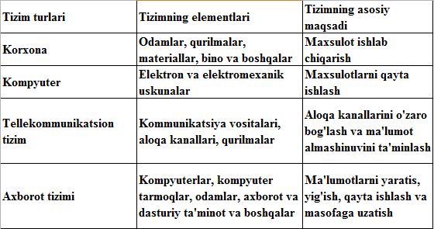
Quyidagi jadvalda elementlari va asosiy maqsadi ko’rsatilgan holda tizimlarga yana bir nechta misollar keltirilgan.

Slide 6
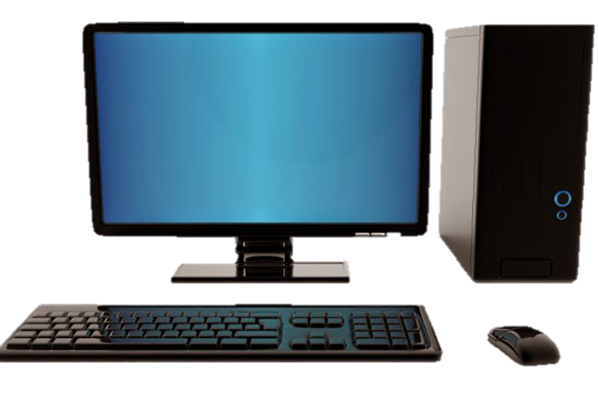
Elektron hisoblash mashinasi
kiritish
(axborot)
chiqarish
(natija)
(hisoblash jarayoni)

Slide 7
Elektron hisoblash mashinalari tarixi
Oddiy yechimlar
  m.o. 2000.: Abak tayoqchalari
  1600: Logarifm taxtasi
Mexanik davr
  1640: Pascal
  1642: Leibnitz
  1833: Babbage mashinasi
Elektromexanik davr
  1890: AQSh elektron o’qish kartalaridan foydalangan
  1896: Hollerith Tabulating Machine Corporation asos solindi (1924 yildan, TMC IBM ga aylandi)
  1944: Aiken Mark I ni yaratdi

Slide 8
1946: ENIAC (Eckert & Mauchly, Univ. of Pennsylvania)
  18000 vakum shishalardan iborat + 1500
1951: UNIVAC (Eckert & Mauchly, E.&M. Computer Corp.)
  Dastlabki kommersial dasturlanuvchi kompyuter
60-yillar: Minikompyuter (IBM360, PDP-7)
  ilovalar
  Ko’pfoydalanuvchili, ko’p dasturlanuvchi
1980: Shaxsiy Kompyuter(PC)
  Kompyuterlardan individual foydalanish boshlandi

Slide 9
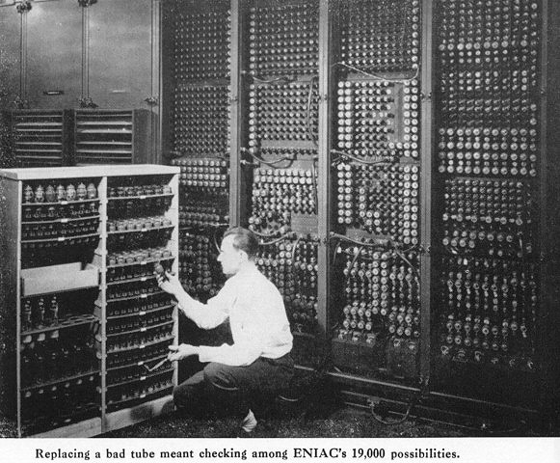
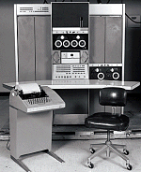
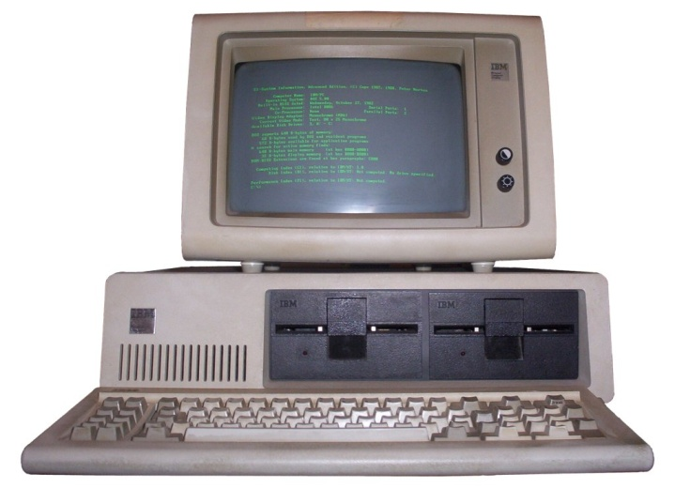
PDP7
IBM PC

Slide 10
Kompyuter avlodlari
1942-57, 1-avlod. = vakum shishalar
1958-63, 2-avlod. = tranzistorlar
1964-80, 3-avlod. = integral sxemalar
1980-h.v., 4-avlod. = katta integral sxemalar
Kelajakda 5-avlod. = ?
Moore qonuni:
“Kompyuterning tezligi har 18 oyda ikki karra ortadi”

Slide 11
Hisoblash mashinalari sinflari
Tezlik
[Mop/s]
Super-kompyuter
10¹⁰
trend
10⁹
10⁸
Meynfreym
Mini
10⁷
IS
SHk
10⁶
1 10 100 1000
Narxi [KE]

Slide 12
Kompyuter ikki qismdan iborat
Qattiq qism (hardware) – elektron, mehanik, magnetik, optik qismlardan tashkil topgan fizik qism.
Yumshoq qism(software) – “Ushlab bo’lmas” komponentlar:
  Dasturlar: qattiq qismni boshqaruvchi buyruqlar
  Ma’lumotlar: dasturlar tayanadigan axborot

Slide 13
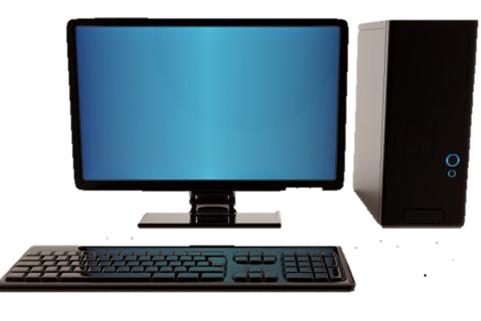
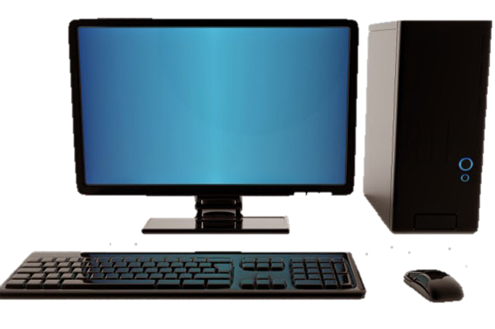
Qattiq qism
Kompyuter tizimi – ma’lumotlarni kiritish va chiqarish, ishlov berish hamda xotirada saqlashga xizmat qiluvchi texnik vositalar majmuasidir.
Kompyuter asosiy va qo’shimcha qurilmalardan tashkil topgan bo’lib, asosiy qurilmalarga quyidagilar kiradi
1. Tizimli blok;
2. Monitor;
3. Klaviatura;

Slide 14
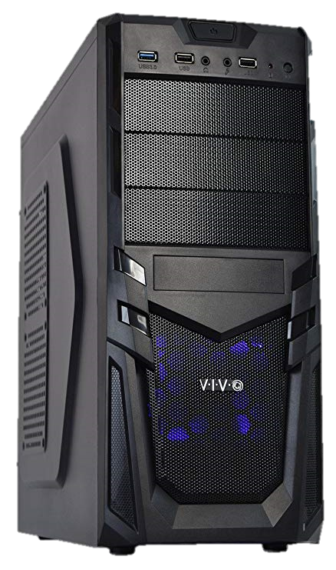
Kompyuterning samaradorligini belgilovchi asosiy qurilma sanalmish sistemali blok o’z navbatida quyidagi ichki qurilmalardan tashkil topgan:
Ona plata (Mainboard)
Protsessor (CPU),
Operativ xotira (DIMM, DDR)
Doimiy xotira qurilmasi yoki qattiq disk, vinchester (HDD)
Video karta
Ovoz kartasi
Manbaa qism

Slide 15
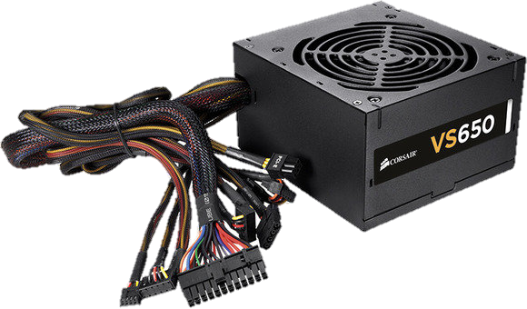
Manbaa qism – kompyuterni zarur elektr manbaasi bilan ta’minlab beradi. Quti ichida joylashtirilgan bo’ladi. Manbaa tanlanganda quvvatliroq manbaa tanlash lozim, chunki keyinchalik qo’shimcha qurilmalar o’rnatilganda manbaa taqchilligi ro’y bermasligi uchun. Kompyuter qancha ko’p qurilmalar o’rnatilsa, shuncha ko’p manbaa quvvati talab etiladi.

Slide 16
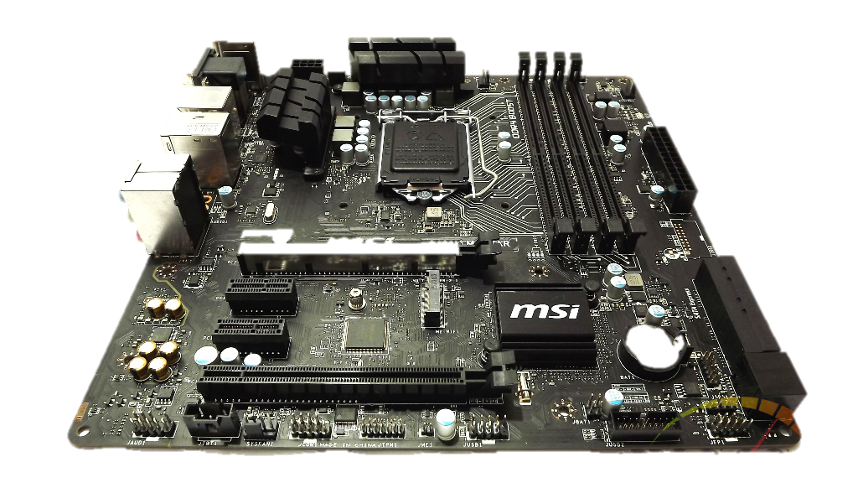
Ona plata tizimli blokning asosiy qismi bo’lib bu tizimli plata (motherboard) deb ataladi, unga protsessor tezkor hotiralar va boshqalar o’rnatiladi. Barcha tizimli platalar, maqsadga ko’ra hamma to’plam vositalari orasida real ahborot almashuvini amalga oshirish vazifasini o’taydi.

Slide 17
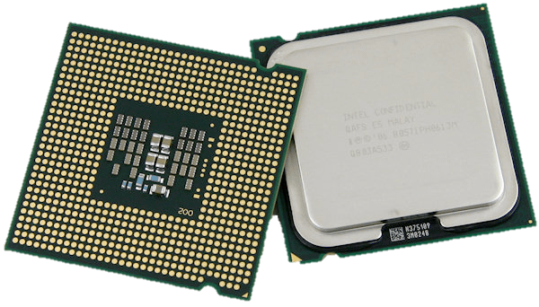
Protsessor – tranzistorli mikroshema bo’lib, kompyuterlarning bosh hisoblash hamda boshqaruv elementi hisoblanadi. Protsessorlarning inglizcha nomi – CPU (Central Processing Unit)

Slide 18
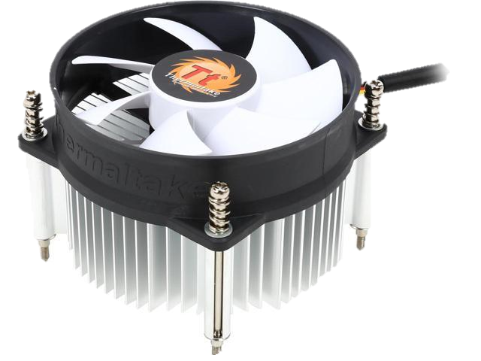
Sovutgich (Cooler) – 486 protsessordan boshlab, ta’minot manbaa quvvati bir necha barobar oshishi tufayli va ajratib chiqayotgan issiqlik hajmi oshganligi sabab yangi qurilma, ya’ni Cooler (sovutgich) ehtiyoj paydo bo’ladi. Protsessorlarga ventilyatorlar hamda radiatorlar issiqlikni kamaytirish uchun o’rnatila boshlanadi.

Slide 19
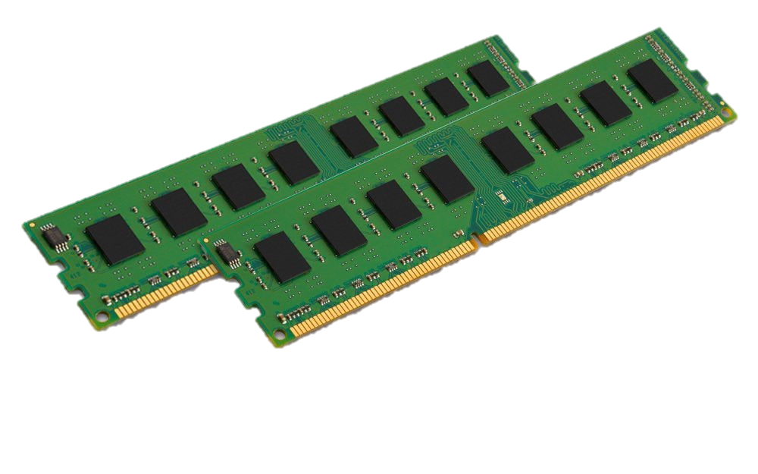
Tezkor hotira – dastur va ma’lumotlarni kompyuterda ma’lum vaqt saqlab turadi. Kompyuterda uning borligi o’chib ketadi.

Slide 20
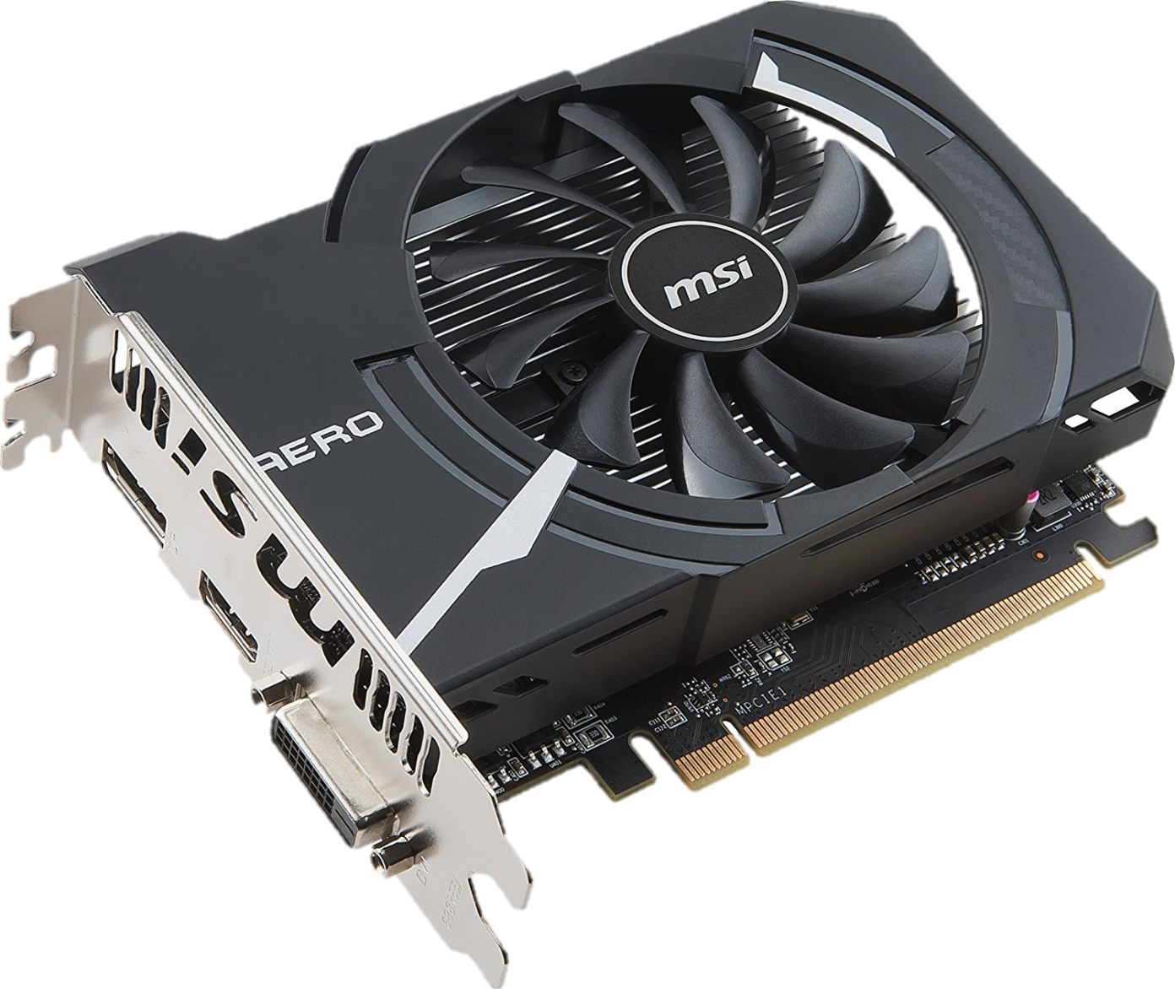
Videoadapter deb – ekranga tekislik va grafikli axborotni chiqaruvchi qurilmalarga aytiladi.

Slide 21
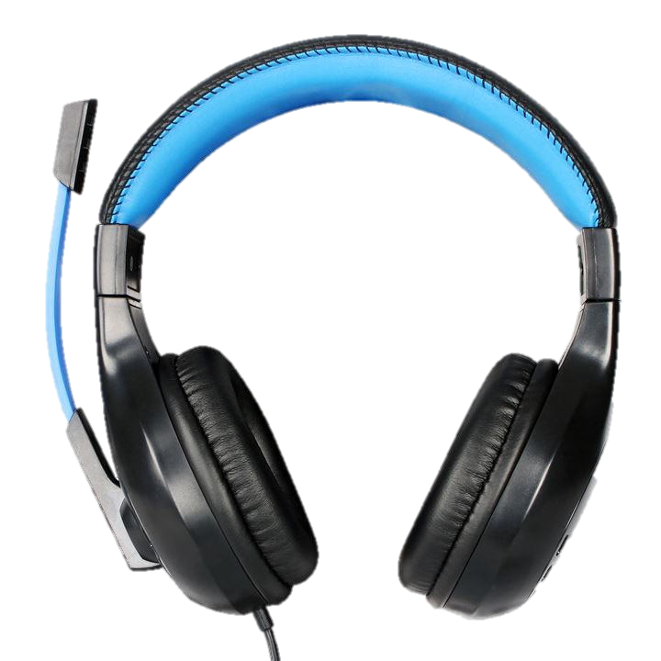
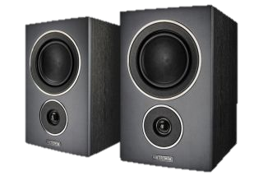
Kompyuterda musiqa eshitishingiz uchun ovoz platasi, karnay (kalonka), quloqchin va mahsus dastur o’rnatilish lozim.

Slide 22
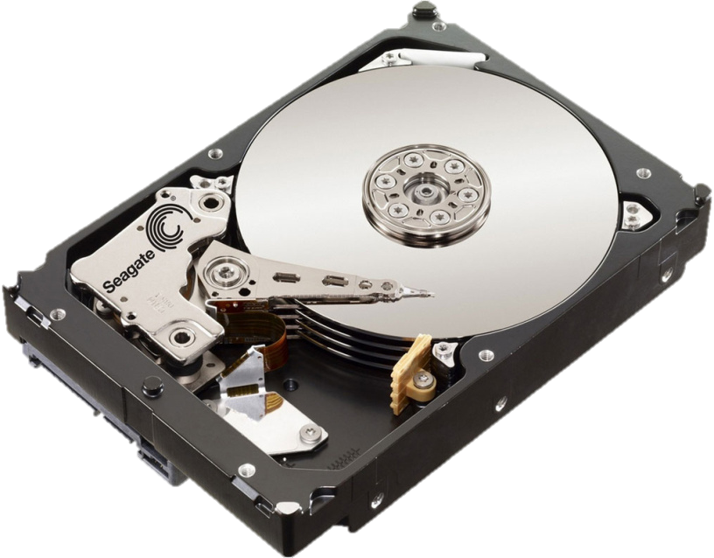
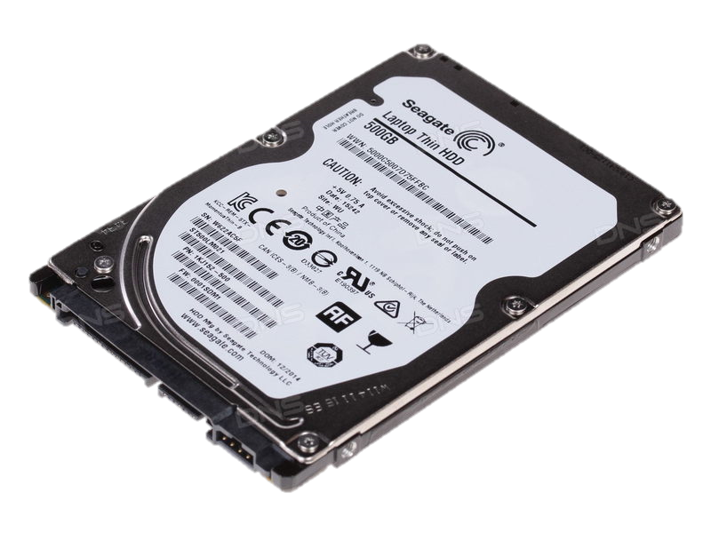

Slide 23
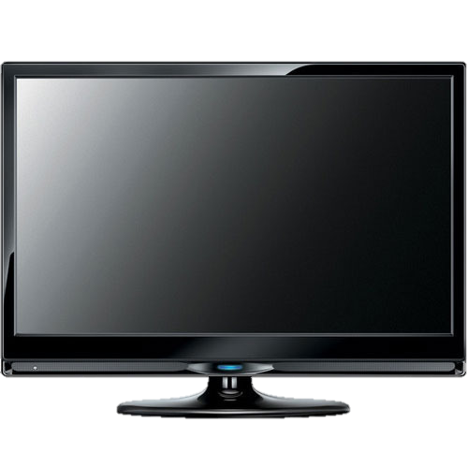
Monitor – kompyuterda bajarilayotgan amallarni foydalanuvchiga namoyon qilish uchun mo’ljallangan qurilma.

Slide 24
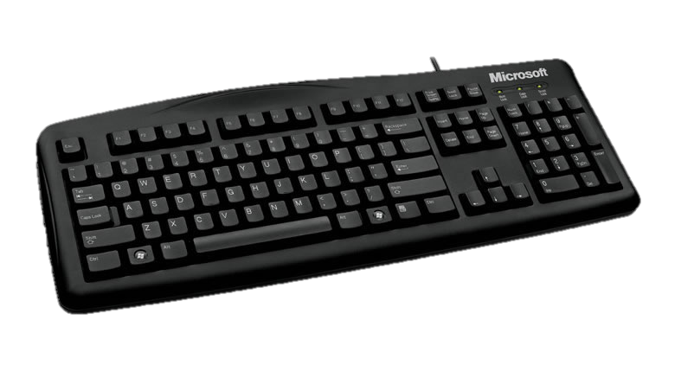
Klaviatura – matnli va belgili ma'lumotlarni kompyuter xotirasiga kiritish qurilmasi. Standart klaviaturalar 101 yoki 102 tugmadan iborat bo’lib, undan tashqari hozirda chiqayotgan multiklaviaturalar ham bor.

Slide 25
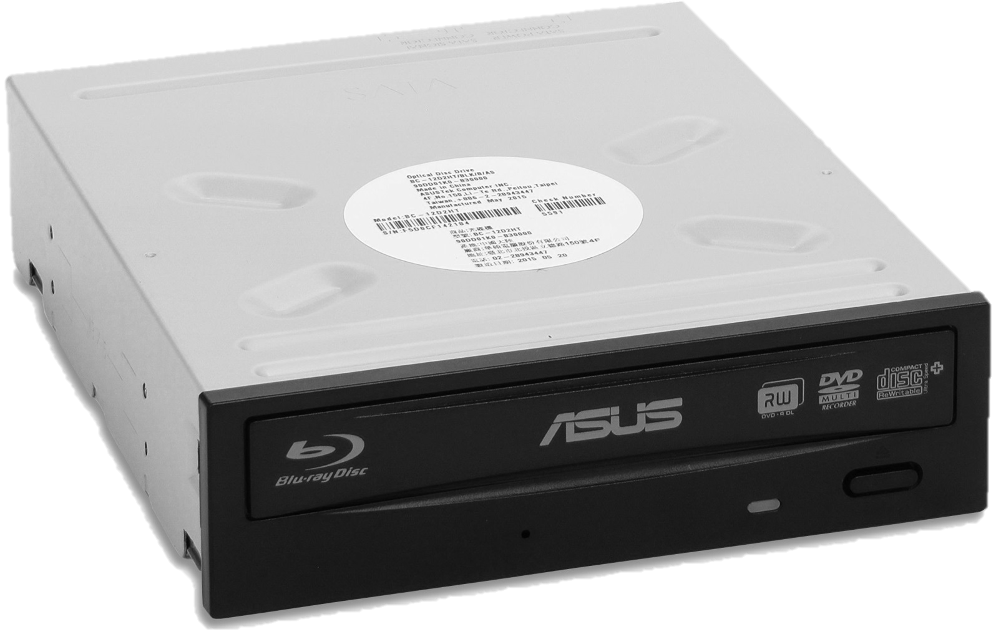
CD-ROM disk yuritish qurilmasi - kompakt (lazer) disklardagi ma'lumotlarni o’qish qurilmasi;

Slide 27
Tizimli va amaliy dasturiy ta’minotning rivojlanish tendensiyalari
Dasturiy ta’minot — kompyuter texnikasi vositasida ma’lumotlarni qayta ishlash tizimini yaratish va foydalanish dasturiy vositalari yig’indisidir. Dasturiy ta’minot tarkibiga bazaviy (umumtizimli) va amaliy (mahsus) dasturiy mahsulotlar kiradi.
Software Application
Программное обеспечение Приложения
Dasturiy ta’minot Ilova

Slide 28
Buyruqlar
Ilova
Kompyuterga beriladigan buyruqlarning mantiqiy to’plamiga dastur(ilova) deyiladi.
Kompyuter dasturi
Ilovalar

Slide 29
Dasturiy ta’minot turlari
Amaliy DT
Tizimli DT

Slide 30
Amaliy DT
Elektron jadvallar
Matn muharrirlari
Ma’lumotlar bazalari
Tizimli DT
Kompyuter o’yinlari
Internet brauzerlar
Operatsion tizim
Utilitlar
Qattiq qism
Protsessor, disklar, sichqon, printer va b.

Slide 31
Tizimli DT turlari
Tizimli DT
Assemblerlar
Kompilyatorlar
Fayl menejerlari
Tizim utilitlari
Debuggerlar

Slide 32








Tizimli DTga misol

Slide 33
Operatsion tizim
Ilovalar
Monitor
Disk
Printer
Klaviatura
Sichqon

Slide 34
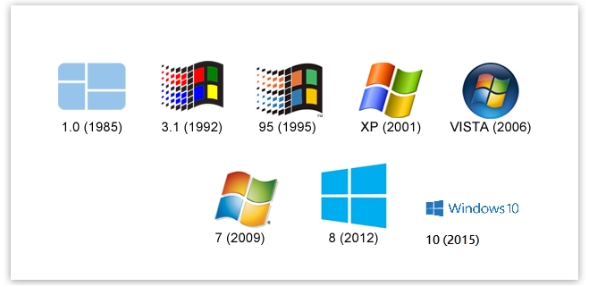
Ma’lum va mashhur Windows operatsion tizimi

Slide 35




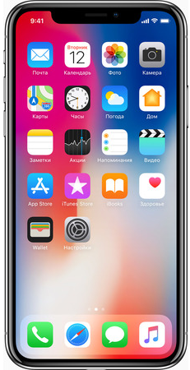
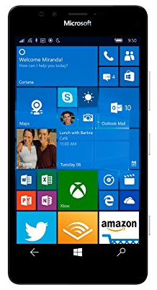
Bilasizmi?! qo’lingizdagi smartfoningiz ham operatsion tizim asosida ishlaydi

Slide 36

Amaliy DT

Slide 37

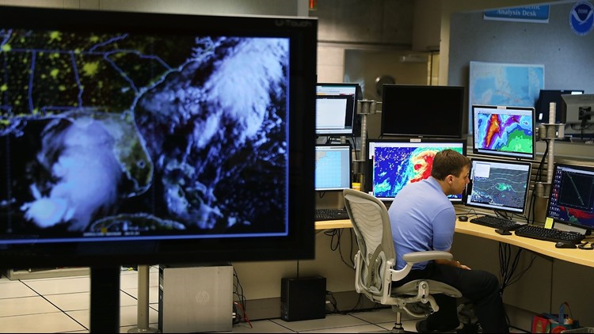
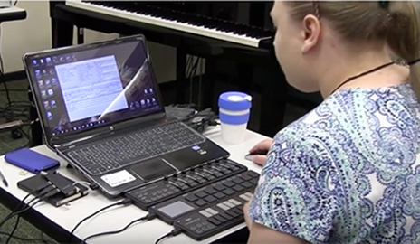

Slide 38


Slide 39

Amaliy DT

Slide 40
Microsoft office paketining boshqa ilovalarini bilasizmi?

Slide 41


Slide 42
Internet brauzerlar haqida bilasizmi?

Slide 43


Slide 44











Slide 45
Texnik tizimlarda boshqarish uchun zamonaviy texnologiyalarni qo’llash
Boshqaruv axborot tizimi strategik va taktik rejalashtirishning joriy vazifalarini operativ boshqarish. buxgalteriya xisooi va boshqalarni yechimini topishda qo’llanadi. Avtomatlashtirilgan axborot tizimi ishlashi jarayonida bulinma raxbari operativ axborotdan foydalanib (moddiy, moliyaviy va kadr) resurslarni rejalashtirish va moslashtirish. boshqaruv karorlarini natijalarini hisoblash va baholash. resurslarning belgilangan tadbirlariiig bajarilish jarayonini operativ boshqarilishiga moslab olishi mumkin va xokazo.

Slide 46
Boshqaruv axborot tizimlari kuyidagi imkoniyatlarni yaratadi:
axborotni operativ yigish, saqlash, uzatish va qayta ishlash hisobiga qabul qiliiadigai karorlarning asoslangailik darajasini oshirishga:
bulinmani boshqarishda karorlarning tezda uz vaktida qabul qilinishini ta’minlashga:
boshqaruv samaradorligini oshishiga erishishda yagona ma’lumot fondidan xamma toifadagi raxbarlarni uz vaktida kerakli axborot bilan ta’minlashga erishish:
boshqaruvning turli tarkibiy tuzilmalari va darajalarida qabul qilinadigan karorlarni muvofiklashtirish:
ishning joriy holati buyicha boshqaruv xodimining axborotga egaligi hisobiga ish unumdorligini oshishini ta’minlash, talafotlarni kiskartirish va xokazo.

Slide 47
Kompyuter tizimlari texnik vositalarini yaratishning asosiy yo’nalishlari va rivojlanishining zamonaviy tendensiyalari
Tizimli va amaliy dasturiy ta’minotning rivojlanish tendensiyalari
Texnik tizimlarda boshqarish uchun zamonaviy texnologiyalarni qo’llash

Slide 48
E’tiboringiz uchun rahmat!

